Slide 1
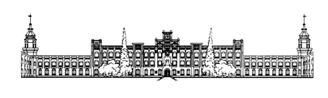
Методи попереднього аналізу текстових даних на мові Python
Студент групи ДА-81мп
Будьонний Данило Юрійович
Керівник: проф., д.т.н. Рогоза В.С.
Консультант: асистент Яременко В.С.

Slide 2

Об’єкт досліджень
Методи попереднього аналізу текстових даних
Предмет досліджень
Методи для вирішення задач багатокласової класифікація текстових даних, що надходять у режимі реального часу

Slide 3
Мета роботи
Розробка моделі класифікації текстових даних у реальному часі на основі фільра Блума
Реалізація моделі
Аналіз результатів роботи системи
Порівняння з існуючими рішеннями

Slide 4
Складові частини фільтра Блума
Масив n біт, спочатку рівних 0.
Набір хеш-функцій h₁, h₂, …, h_{k}, кожна з яких відображає значення «ключа» в n комірок, відовідно до n бітів масиву.
Множина S, що містить m ключів.
Значення
Номер біта
0 | 1 | 0 | 0 | 0 | 0 | 0 | 1 | 1 | 0 | 0 | 0 | 0 | 0 | 0 | 0
0 | 1 | 2 | 3 | 4 | 5 | 6 | 7 | 8 | 9 | 10 | 11 | 12 | 13 | 14 | 15

Slide 5
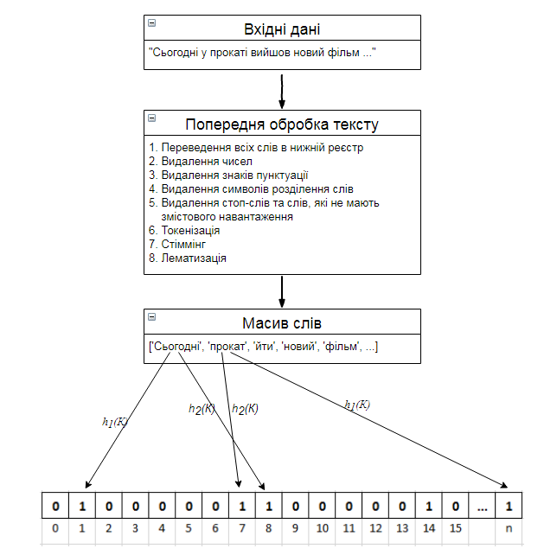
Навчання моделі

Slide 6
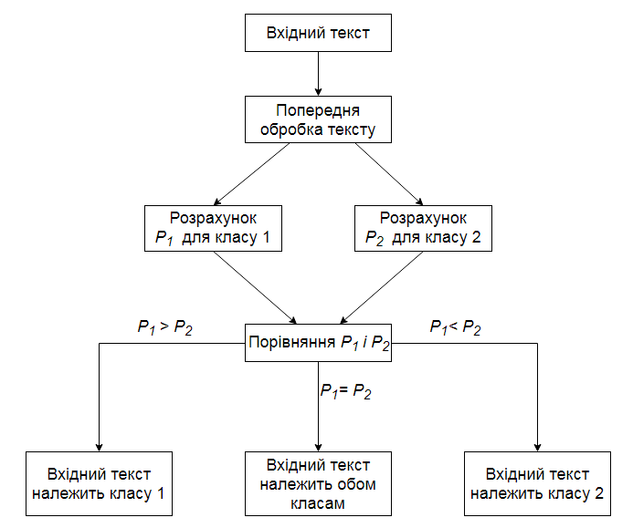
Робота моделі класифікації

Slide 7
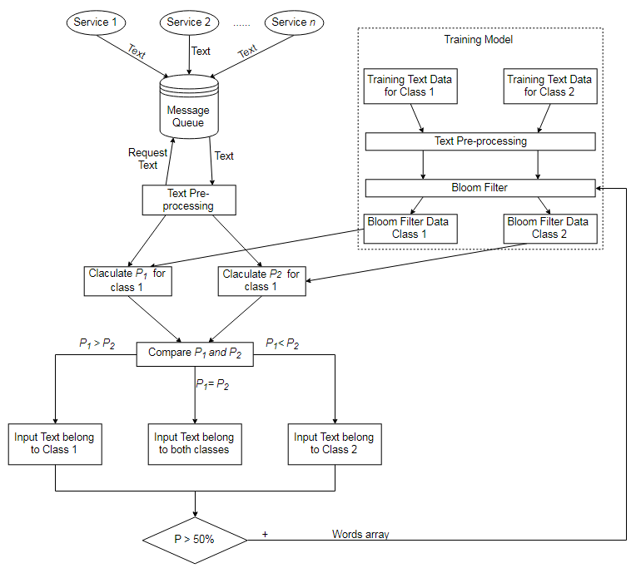
Робота системи

Slide 8
Вимоги до архітектури системи
обробка текстів у режимі реального часу
жодне повідомлення не повинне бути втрачене
відмовостійкість
масштабування

Slide 9
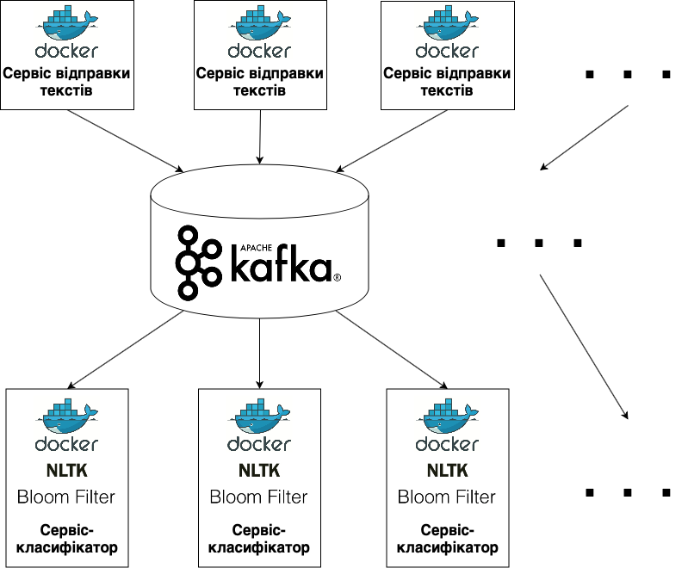
Архітектура системи

Slide 10
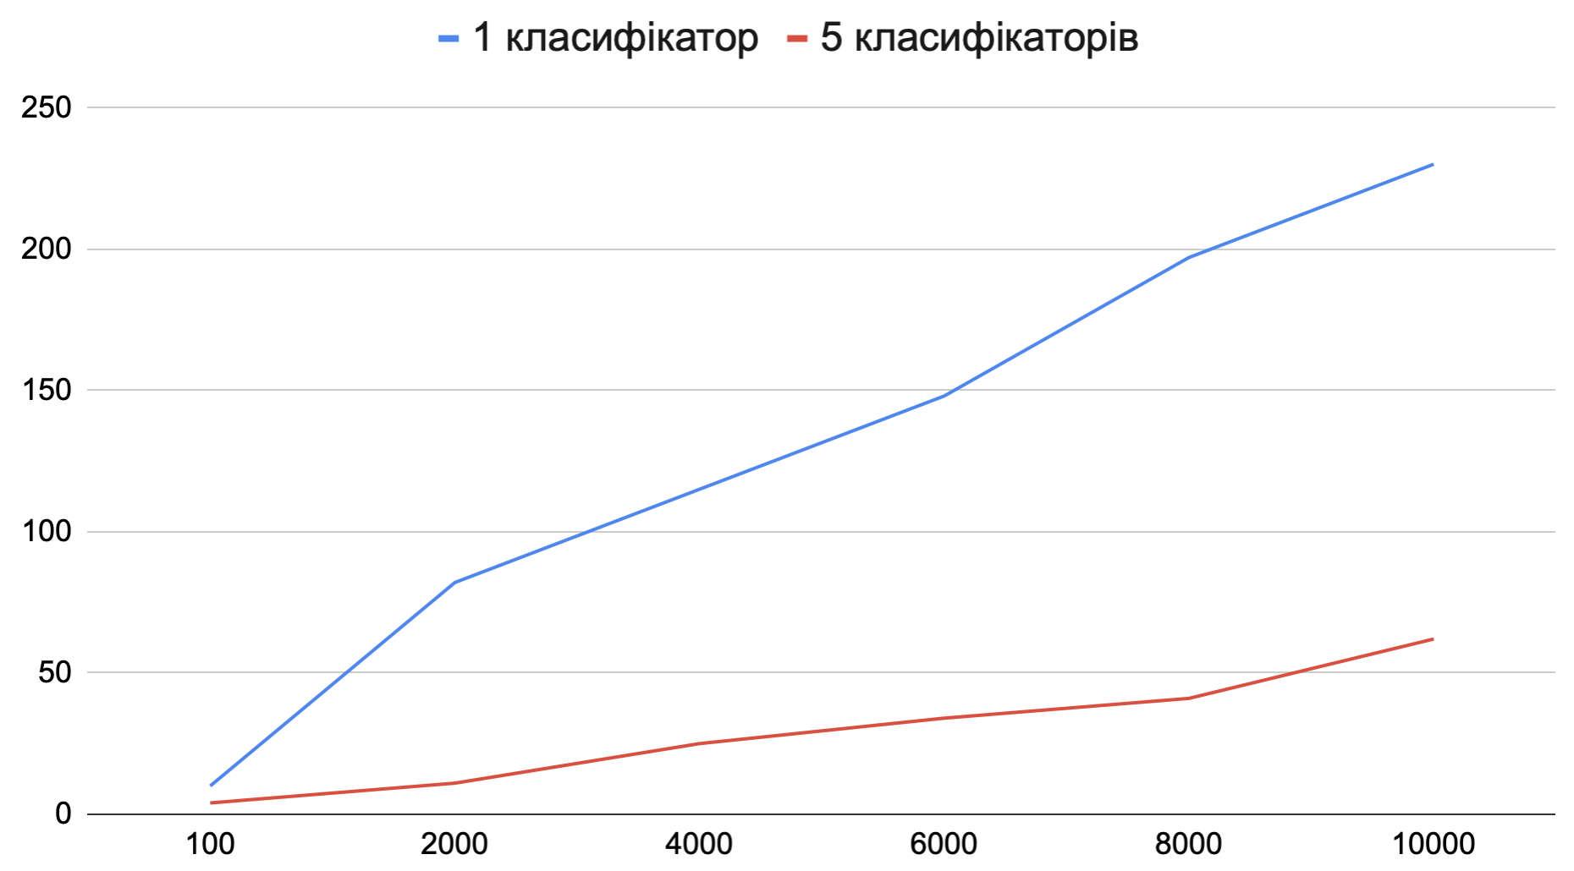
Графік залежності затримки
(у секундах) від кількості повідомлень

Slide 11
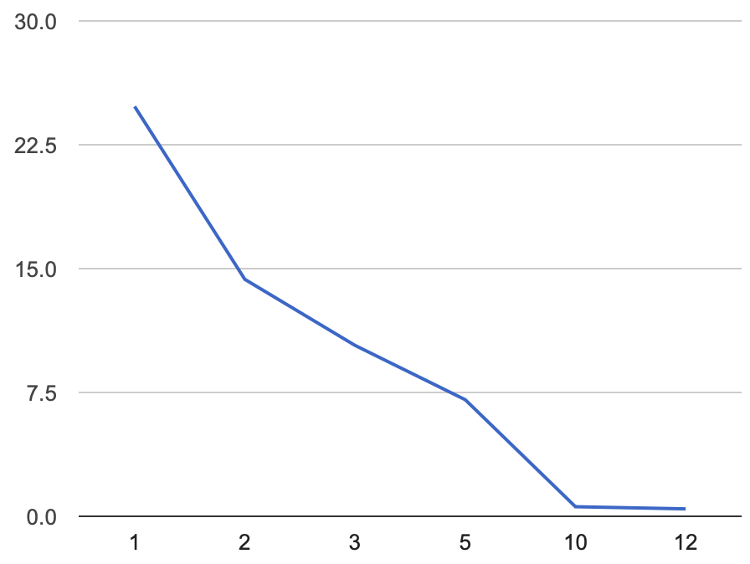
Залежність кількості класифікаторів від зростання черги для обробки 1000 повідомлень

Slide 12
Порівняння з класифікатором MonkeyLearn
 | Час на обробку повідомлення | Похибка
Класифікатор з фільтром Блума | 0,14 сек | 0%
Класифікатор MonkeyLearn | 1,4 сек | 6.6%

Slide 13
Переваги
Швидкість навчання моделі (~1c)
Підхід з використанням фільтра Блума використовує невелику кількість пам'яті (до 0.1 Кб для кожного класу класифікації) в залежності від розміру хеш-таблиці
Кросплатформенність та простота маштабування завдяки контейнеризації
У 10 разів швидше від класифікатора MonkeyLearn для заданого набору текстових даних

Slide 14
Недоліки
Перенавчання моделі
Класифікації можуть бути хибними для класів, які мають багато спільних слів

Slide 15
Майбутні напрями роботи та досліджень
Створити реалізацію збереження навченої моделі
Впровадження можливості спільного доступу всіх сервісів класифікації до однієї моделі
Реалізація можливості автоматичного створення та видалення компонентів системи при різних навантаженнях
Вирішення проблеми динамічного розширення виділеної пам’яті під масив бітів

Slide 16
Висновки
Реалізована модель для класифікації на основі фільра Блума
Запропонована система для класифікації повідомлень у реальному часі
Проведено аналіз системи
Порівняно модель класифікації з класифікатором від MonkeyLearn

Slide 17
Публікації
Автори: Будьонний Д. Ю., Яременко В. С.
Назва: ПІДХІД ДО ВИКОРИСТАННЯ ФІЛЬТРА БЛУМА ДЛЯ БАГАТОКЛАСОВОЇ КЛАСИФІКАЦІЇ ТЕКСТОВИХ ДАНИХ В РЕЖИМІ РЕАЛЬНОГО ЧАСУ
Науковий журнал: Комп’ютерно-інтегровані технології: освіта, наука, виробництво. 2019. №36
Режим доступу до ресурсу: http://ki.lutsk-ntu.com.ua/node/146/section/24

Slide 18


Дякую за увагу

